Slide 1
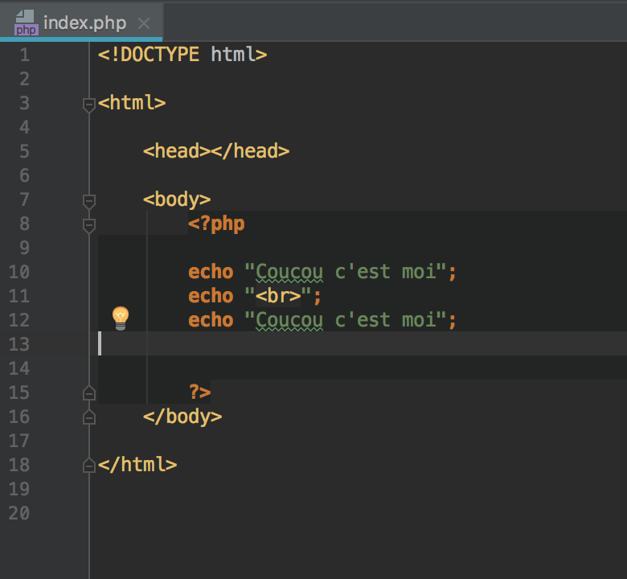

Il est tout à fait possible d’utiliser du html imbriquer dans le php.

